Slide 1
ПЛАН ЗАНЯТИЯ
Тема: «Геологические процессы» Методическая цель: «Применение современных методов обучения при подготовке конкурентно-способных рабочих в условиях реализации новых стандартов профессионального образования».
Цель занятия: Обучающая: актуализировать ЗУН (знания умения и навыки), сформулировать у учащихся понятия осадочных горных пород. Проверить знания и оценить. Развивающая: развивать умение анализировать, сравнивать, обобщать, делать выводы. Воспитывающая цель: воспитывать дисциплину, аккуратность, добросовестность, ответственность.
Тип занятия:
Изучение нового материала (урок освоения новых знаний)
Совершенствование и закрепление ЗУН (знаний, умений и навыков)
Вид урока: Смешанный (беседа, опрос, рассказ, изучение нового материала, самостоятельная работа)
Методы обучения:
Словесные методы: объяснение, беседа.
Наглядно-демонстрационные методы: демонстрация наглядных пособий с использованием презентации, видео фильма
Методы развития самостоятельной активности обучающихся: выполнение самостоятельной работы анализ новых терминов.
Межпредметные связи:
Учёт и выемка П.И. – Характеристика геологических процессов при образовании горных пород.
Материально – техническое оснащение. Презентация по теме

Slide 2
Геологические процессы

Slide 3
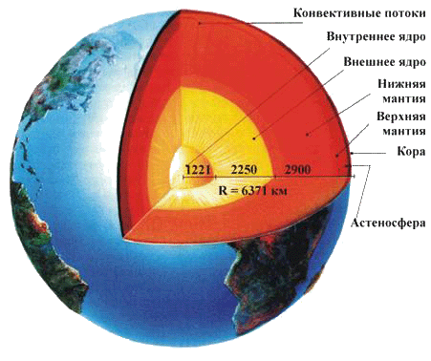
Строение земного шара

Slide 4
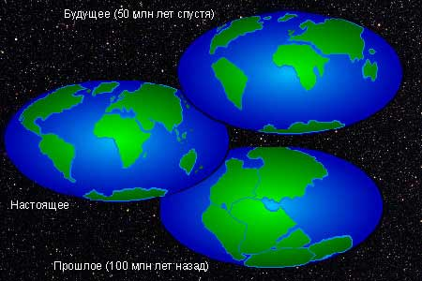

Slide 5
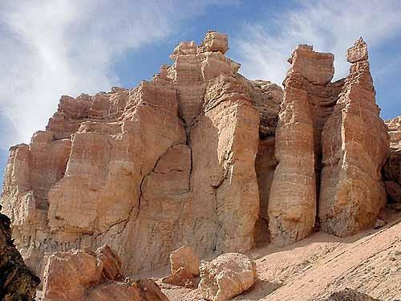
ВЫВЕТРИВАНИЕ
Процесс разрушения, разрыхления, распада и химического изменения горных пород и минералов, происходящие в поверхностной части земной коры под влиянием колебаний температуры, атмосферных газов и осадков, живых организмов.

Slide 6
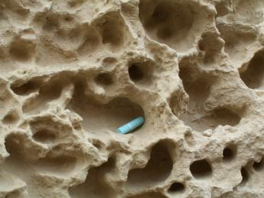
ВЫВЕТРИВАНИЕ
Физическое
Температура
Замерзание воды
Ветер
Химическое
Растворение
Окисление
Гидратация и гидролиз
Биогенное
Антропогенное

Slide 7
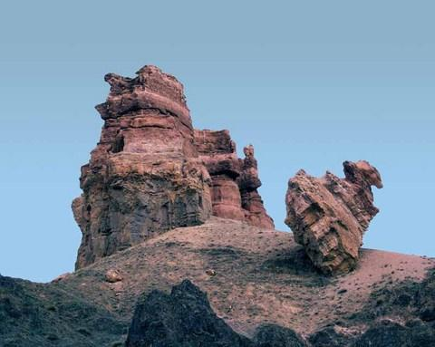
Элювий – обломки, упавшие и накапливающие на ровных горизонтальных поверхностях
Коллювий – осыпь из обломков у подножия склона

Slide 8
Делювиальные отложения
ДЕЛЮВИЙ - (deluo - смываю) отложения, формирующиеся за счёт перемещения литологического материала по склону талыми (снеговыми) и дождевыми водами. Делювий слагает наклонные вогнутые шлейфы, прислонённые к нижним частям склонов и выклинивающиеся к их верхним частям. Диагностическим признаком является также тонкая параллельная слоистость, параллельная склону.

Slide 9
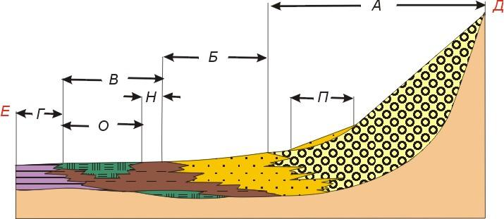
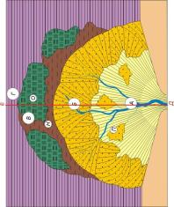
Пролювиальные отложения
ПРОЛЮВИЙ - (proluo - промываю) - отложения, формирующиеся за счёт временных потоков и слагающие наземные устьевые выносы эрозионных долин. Обычно пролювий развит у подножия горных хребтов в аридных климатических обстановках. Характерная форма рельефа - конус выноса. Отдельные конусы выноса часто сливаются и формируют обширные наклонные предгорные шлейфы. Специфичные особенности пролювия - латеральная постепенная смена от грубых (песчано-гравийно-галечниковых) накоплений в вершинах конусов до тонкозернистых, пылеватых лёссоподобных накоплений на периферии (краях) конусов.

Slide 10
Геологическая работа рек
Эрозия – размыв или смыв текущей водой горных пород и почв. Эрозия бывает донная и боковая.
Аллювий – обломочный материал, перенесенный и отложенный речным потоком.
Окатанные водой обломки горных пород – валун, галька, гравий, песок, ил.
Результат деятельности рек – речные отложения и эрозионные формы рельефа.

Slide 12
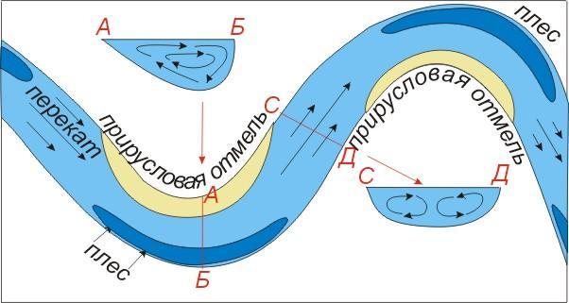
Русла рек как правило, петлеобразно изгибаются. В местах изгибов русло обычно имеет асимметричную форму (разрез А-Б на рисунке). Глубокая часть, где вода активно подмывает берег, называется "плес. На противоположной стороне русла за счет переотложения материала формируется прирусловая отмель.

Slide 13
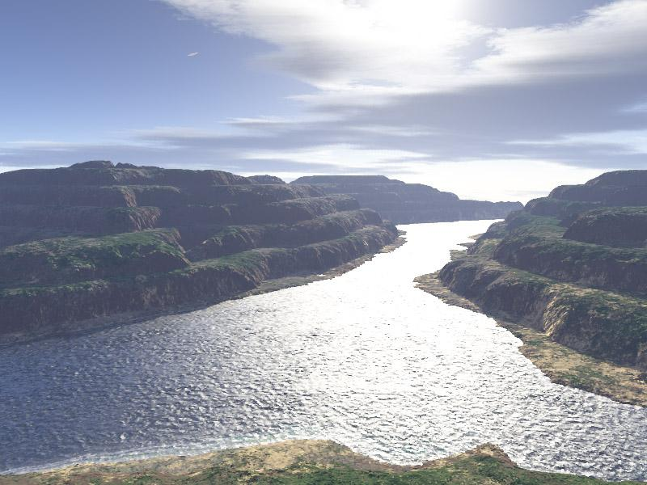
Речные террасы
Ступени на бортах речных долин, свидетельствующие о более древнем положении дна долины. Поверхность террас покрыта речными отложениями. Самая древняя терраса – верхняя, самая молодая - пойменная

Slide 14
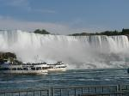
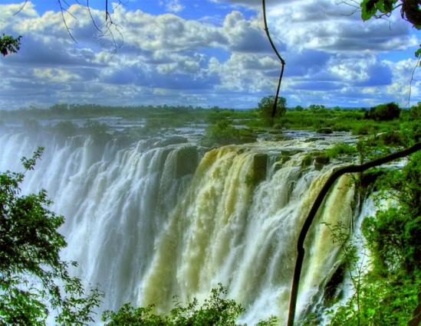
Водопад
Ниагарский
Виктория (Африка)
Со временем смещается вверх по течению реки.

Slide 15
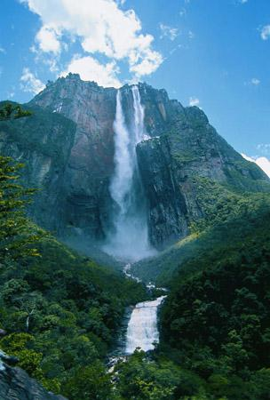
Водопад Анхель (Венесуэла)– самый высокий в мире (979 м)

Slide 16
Геологическая работа моря
Неритовая зона моря – глубина от 0 до 200 м.
Литораль – прибрежная часть, осушающаяся во время отлива
Батиаль – глубина 200-2000 м.
Абиссаль – более 2 км.

Slide 17
Осадконакопление в море
Неритовая зона – механические осадки (обломочный материал, приносимый реками и образующийся в результате разрушения берегов), хемогенное-органогенные (известняк, мергель)
Батиаль – неорганический и органический ил
Абиссаль – глубоководная красная глина (смесь ила, пыли, обломочного материала айсбергов, продуктов подводного вулканизма)

Slide 18
Разрушительная работа моря (абразия)
Волноприбойные ниши
Клиф – отвесный обрыв после обрушения ниш
Абразионная терраса
Пляж - полоса, покрытая обломками пород между подводной террасой и береговым обрывом.

Slide 19
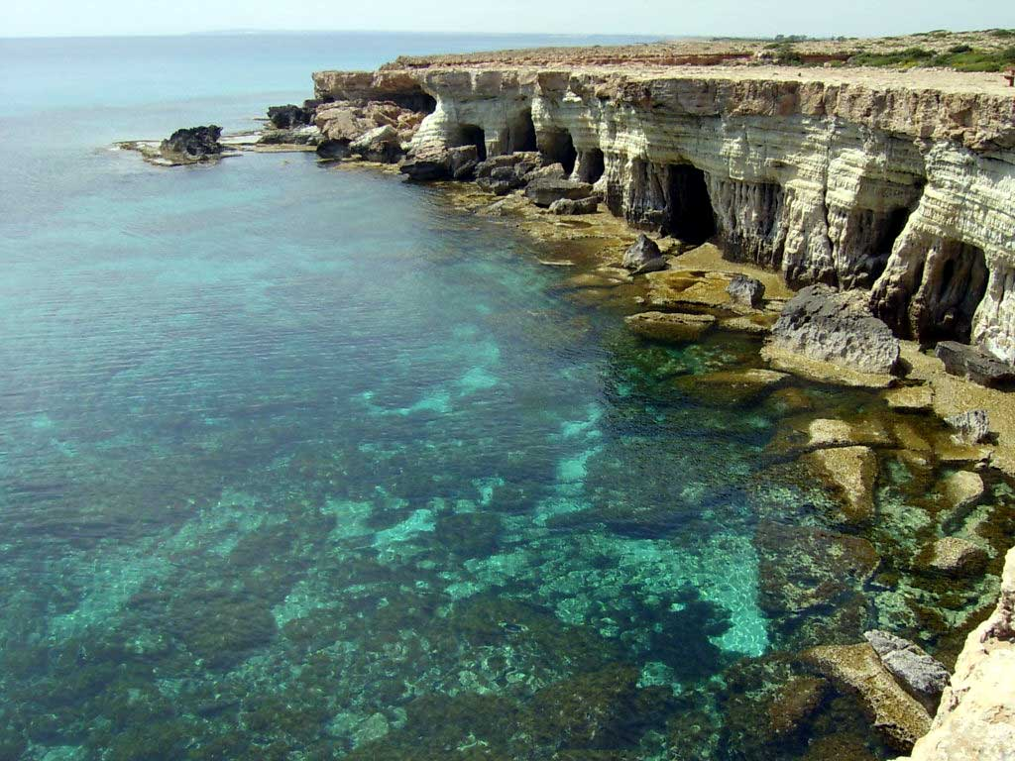

Slide 20
Эндогенные процессы
Причина – внутренняя энергия Земли. Эндогенные процессы часто являются разрушительными, катастрофическими
Землетрясения
Вулканизм

Slide 21
Разрывные нарушения в земной коре
При групповом сочетании разрывов образуются:
грабены (понижения между двумя сбросами) и
горсты (возвышения между грабенами).
Сложный многоступенчатый грабен называется рифт.

Slide 23
Землетрясения
Тектонические (95%) – связаны с перемещением блоков литосферы. Самые мощные
Вулканические
Денудационные – из-за обвалов, оползней, обрушение кровли пустот, антропогенные.
Моретрясение (эпицентр в море) - цунами

Slide 24
Землетрясение
Очаг – пространство внутри Земли, где произошло освобождение энергии
Гипоцентр – центр очага
Эпицентр – проекция гипоцентра на поверхность земли
Глубина очага – расстояние от эпицентра до гипоцентра
Сила землетрясений измеряется по шкале магнитуд Ч.Рихтера (от 0 до 8,5). Магнитуда отражает смещение частиц грунта на условном расстоянии 100 км от эпицентра. Разница в 1 магнитуду – разница в энергии в 100 раз.

Slide 25
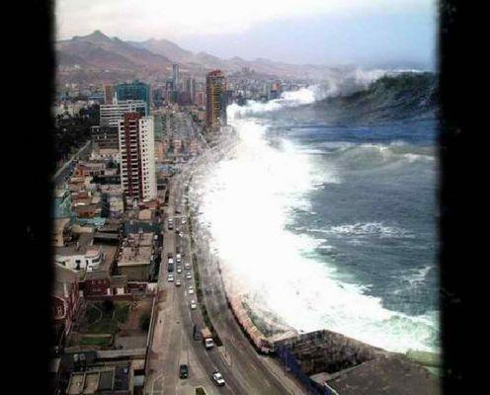
Цунами

Slide 26
Вулканы

Slide 29
Продукты извержения вулкана
Эффузивные – жидкие лавы
Пирокластические – твердые продукты
Эксплозивные – газово-взрывные образования

Slide 30
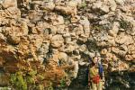
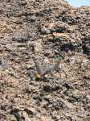
Лавы
шаровая
канатная
подушечная
а-а лава

Slide 31
Пирокластические продукты
Пепел
Песок (до горошины)
Лапилли (1,5-3 см)
Вулканические бомбы (несколько метров)
Туфы – уплотненные вулканогенные породы
Газы – сероводород, углекислый газ, сернистый газ, аммиак, пары воды

Slide 32
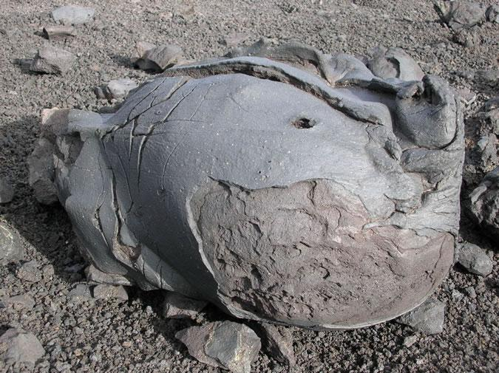

Slide 33
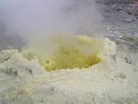
Поствулканические процессы
Сольфатар
(90-300º)
Фумарола (>500º)

Slide 34
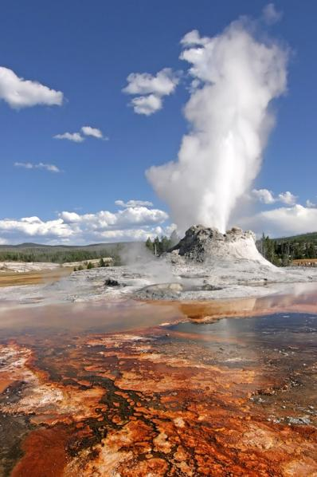
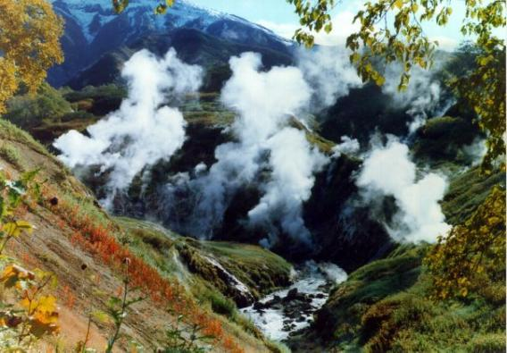
Гейзеры
Камчатка, долина гейзеров
Yellowstone, the USA

Slide 35
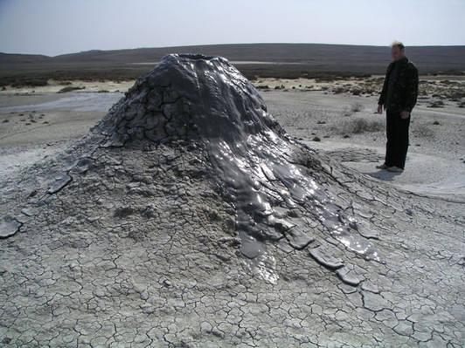
Грязевой вулкан

Slide 37
ЛЕДНИКИ
Образуются выше снеговой линии
Лед на глубине пластичен из-за давления
Фирн – снег, уплотненный под собственным весом. Насыщен пузырьками воздуха.
Глетчерный лед – еще более уплотнен, выдавлены пузырьки воздуха

Slide 38
Ледники
Материковые
(Антарктида,
Гренландия)
Горные
Висячие
(на крутых
Склонах)
Каровые
(в круглых
впадинах-
цирках)
Долинные
Переметные
(стекают на два
Склона)

Slide 39
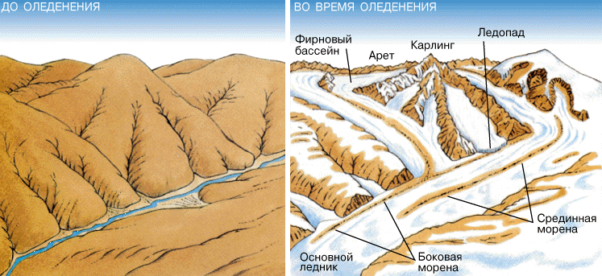
Ледниковые формы рельефа
Экзарационный рельеф долинных ледников

Slide 40
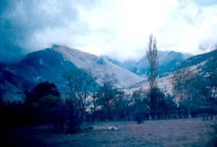
Курчавые скалы

Slide 41
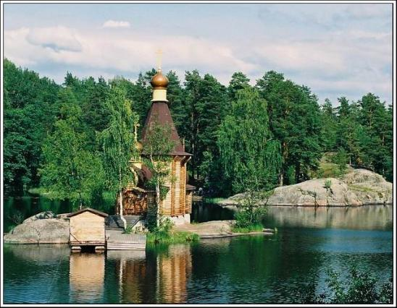
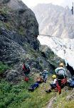
Бараний лоб

Slide 42
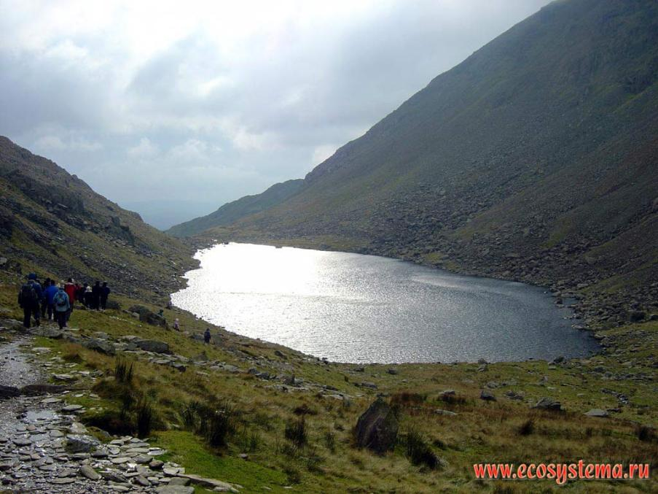
Ледниковый цирк (кар)

Slide 43
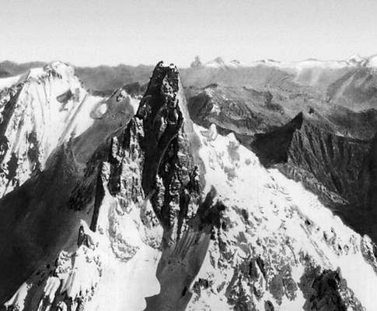
Карлинги – островершинные формы, образующиеся в ходе развития трех или более каров по разные стороны от одной горы.

Slide 44
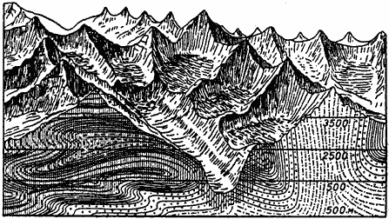
Ареты – это зубчатые гребни, имеющие сходство с полотном пилы или лезвием ножа. Они формируются там, где два кара, растущие на противоположных склонах хребта, близко подходят один к другому.

Slide 45
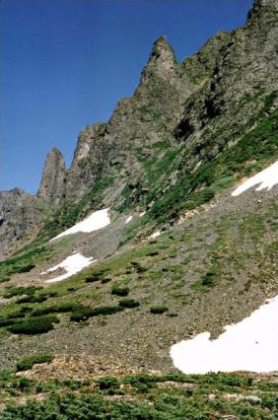
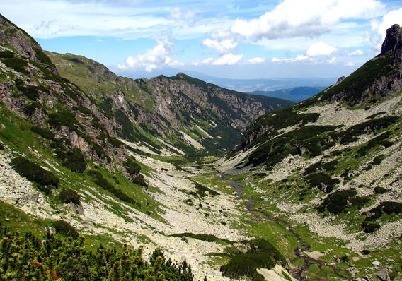
Трог – ледниковая долина

Slide 46
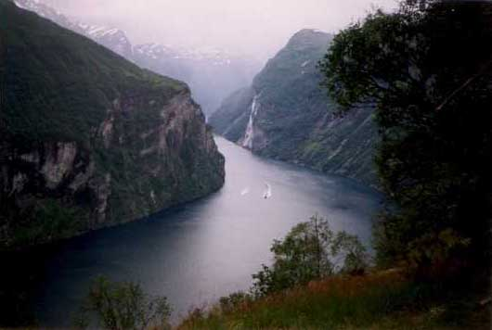
Фьорд – затопленный морем трог

Slide 47
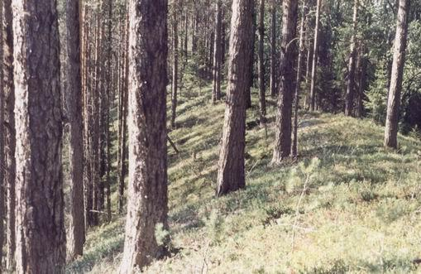
Озы – длинные гравийные гряды

Slide 48
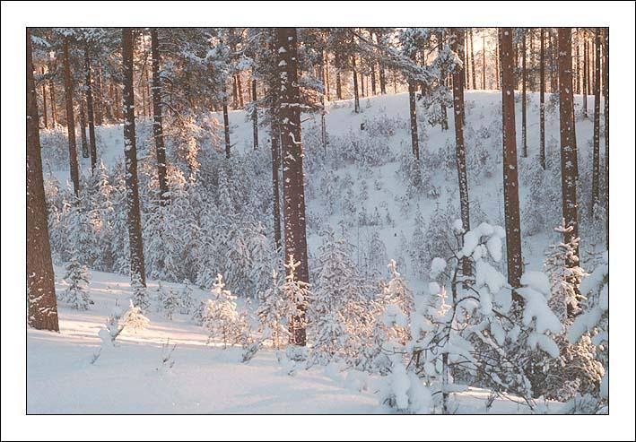
Камы – округлые песчаные холмы

Slide 49
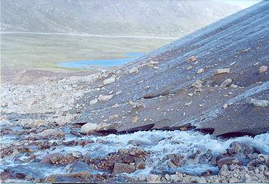
МОРЕНА – переносимый ледником рыхлый обломочный материал от глины до валунов.

Slide 50
МОРЕНА
ДВИЖУЩАЯСЯ:
Поверхностная (боковая и срединная)– обломочный материал, упавший на ледник с гор
Внутренняя морена – внутри тела ледника, падает по трещинам
Донная – образуется в результате разрушения ложа ледника
ОТЛОЖЕННАЯ
береговая – из боковых морен
Конечная – у края материкового льда
Основная
Флювиогляциальные отложения – осадки в озерах и реках в период таяния ледника.

